Slide 1
Региональный этап Всероссийского конкурса
«Педагогический дебют – 2019»
Презентация из опыта работы
"У меня это хорошо получается"
Коллективное творческое дело (КТД) как одно из направлений
формирования лидерских качеств в рамках
Российского Движения Школьников
Участник конкурса:
Углова Алёна Николаевна
педагог-организатор
МБУ ДО Центра «Эдельвейс»
г. Пошехонье

Slide 2
Нормативные документы
Федеральный закон «Об образовании в Российской Федерации»
от 29 декабря 2012 г.
Федеральные государственные образовательные стандарты
Государственная программа Российской Федерации
«Развитие образования» на 2013-2020 годы.
Указ Президента РФ от 07.05.2018 г. №204 «О национальных целях и
стратегических задачах развития Российской Федерации на период до 2024 года».
Приоритетный национальный проект «Образование» Министерство
образования и науки РФ

Slide 3
КТД -
социальная деятельность детской группы, направленная на создание нового продукта (творческого продукта)
(И. П. Иванов)

Slide 4

Российское движение
школьников имеет
4 направления деятельности:
«Личностное развитие»
«Гражданская активность»
«Военно-патриотическое»
«Информационно-медийное»

Slide 5
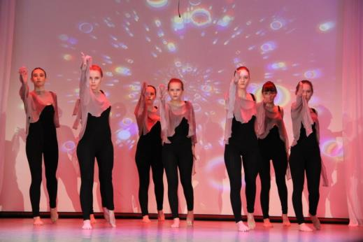
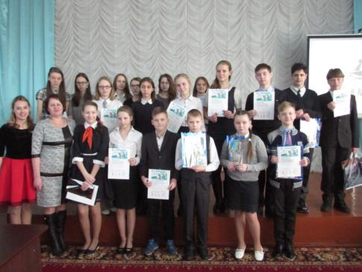
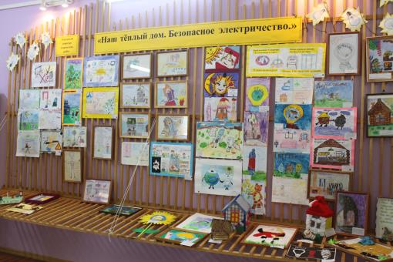
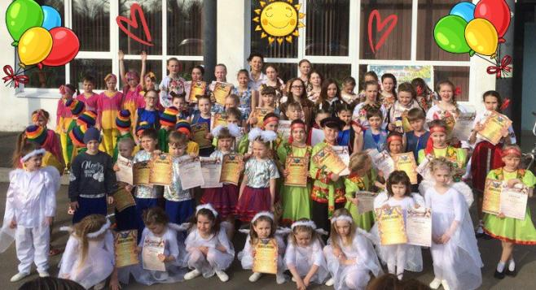
Направление
«Личностное развитие»
Гала-концерт районного фестиваля
«Золотая лесенка»
Конкурс юных чтецов
«Живая классика»
Выставка творческих работ «Наш тёплый дом. Безопасное электричество»
День танцев

Slide 6
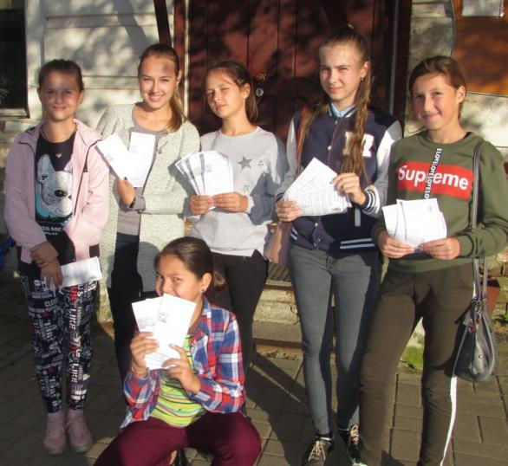
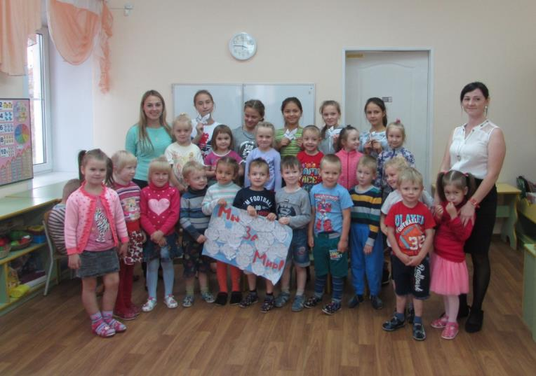
Направление
«Гражданская активность»
Экологическая акция
«Ответь лесу добром на добро»
Социально-значимая акция
«Голубь мира»

Slide 7
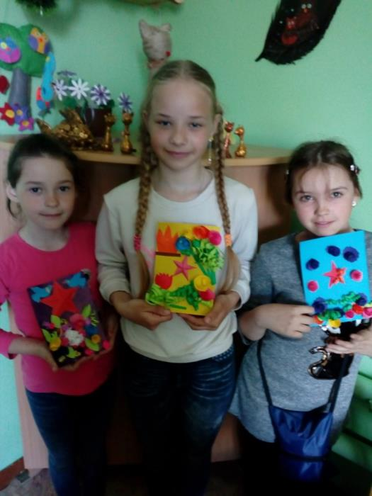
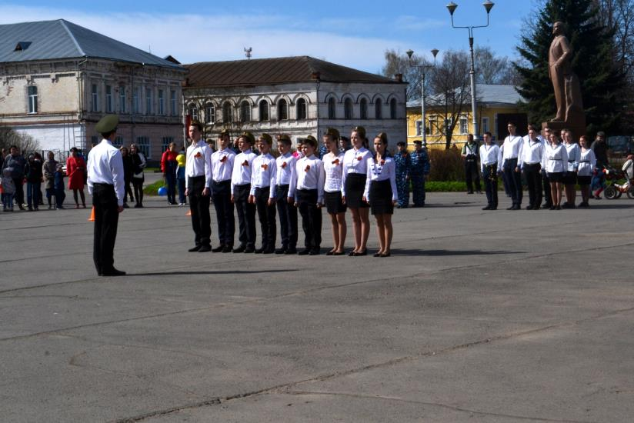
Направление
«Военно-патриотическое»
Участие в районном смотре строя и песни, посвященном 73 годовщине Победы в Великой Отечественной войне
Изготовление открыток ветеранам

Slide 8
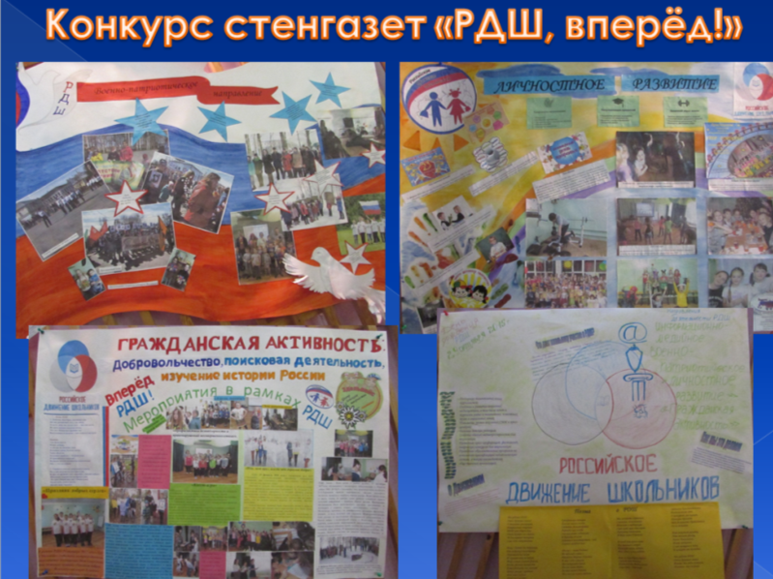
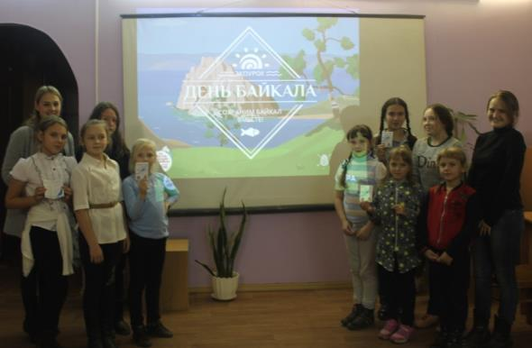
Направление
«Информационно-медийное»
Создание экологического
видеоролика

Slide 9
Виды КТД
Трудовые КТД:
Акция «Помоги тому, кто рядом», «Чистый берег»
Познавательные КТД:
Игра-путешествие «В поисках сюрприза», Проект «Чем дорог Пошехонский край» экскурсия «Парк Победа»
Художественные КТД:
Концерты, фестивали, выставки творческих работ «Мой учитель – наставник и друг», «С Днём Рождения, Дед Мороз»
Спортивные КТД: День здоровья, "Снеговики, снежки, ватрушки", Весёлые старты
Общественно-политические КТД:
Форум РДШ, День правовой помощи детям, День Конституции, Новогодний праздник, День Защитников Отечества, Международный женский день 8 Марта, День Победы, Международный День защиты детей
Организаторские КТД:
День Рождения РДШ, выпуск стенгазет «РДШ – вперёд!»

Slide 10
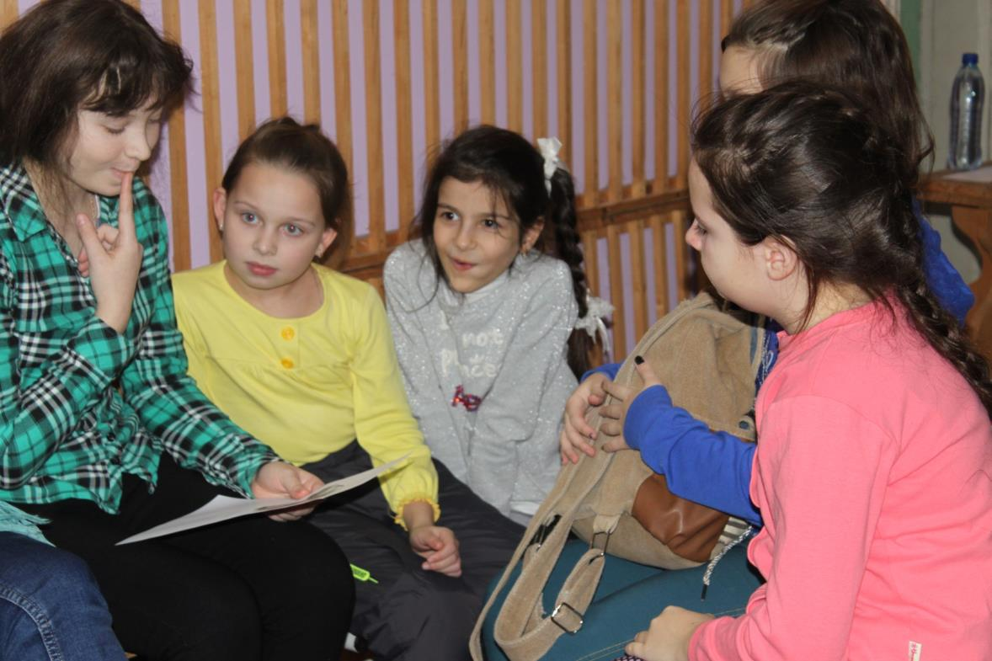
Алгоритм организации КТД
1 шаг – предварительная работа коллектива.

Slide 11
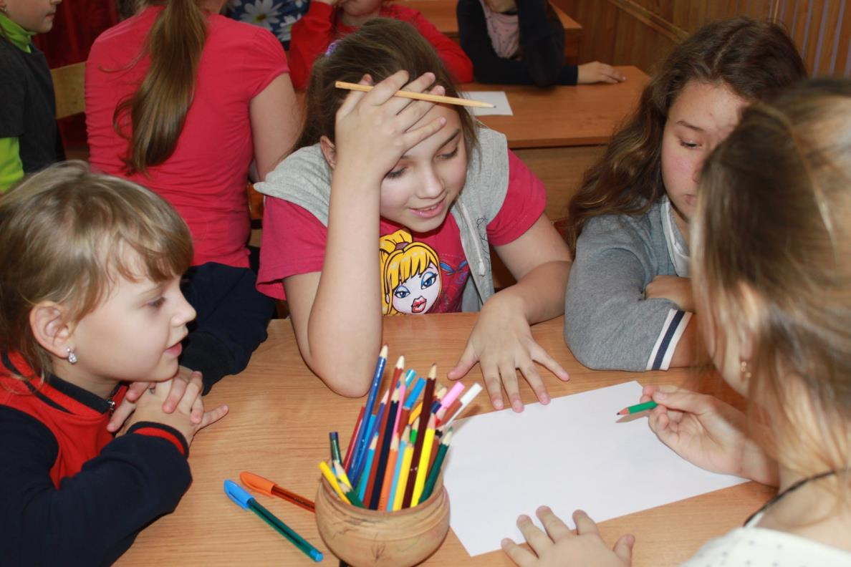
Алгоритм организации КТД
2 шаг – коллективное планирование.

Slide 12
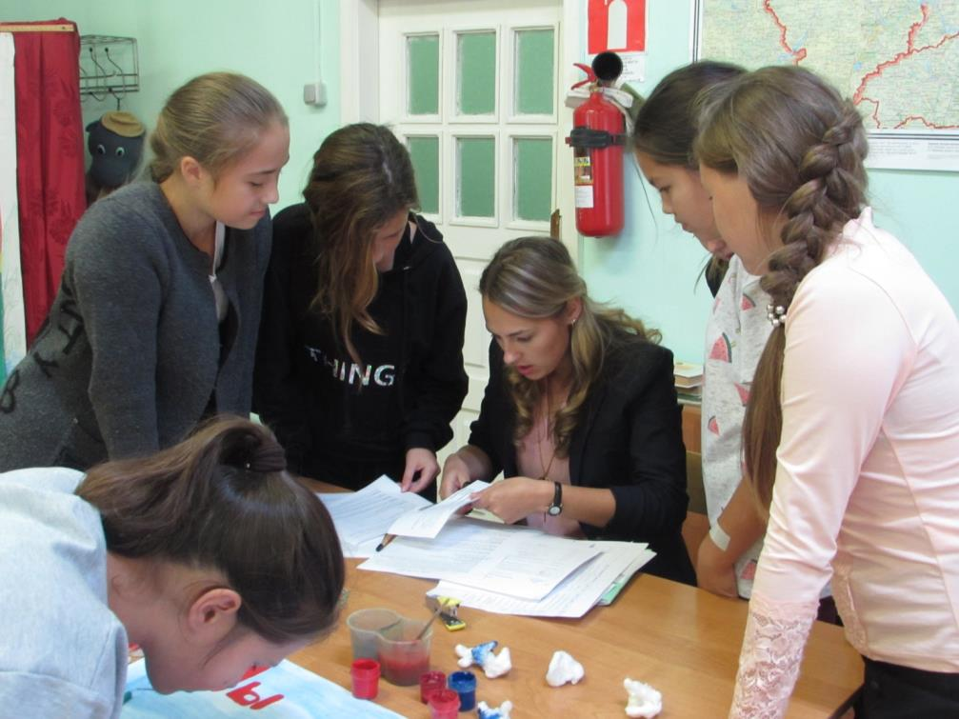
Алгоритм организации КТД
3 шаг – коллективная подготовка КТД.

Slide 13
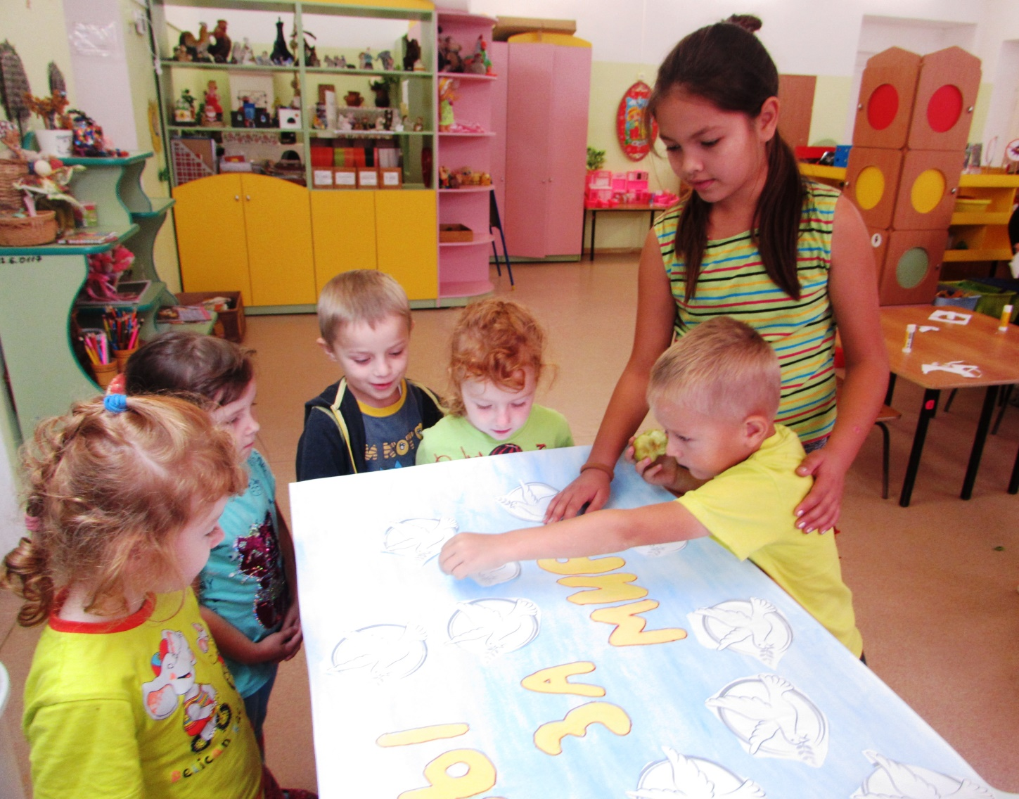
Алгоритм организации КТД
4 шаг – проведение КТД.

Slide 14
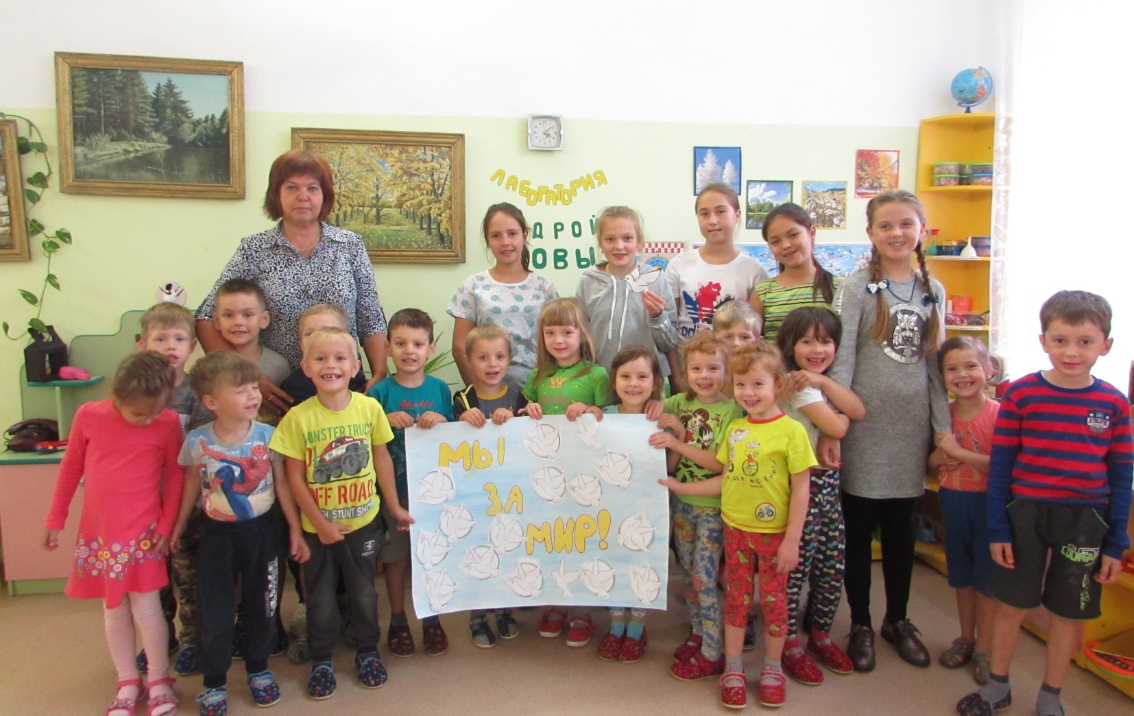
Алгоритм организации КТД
5 шаг – коллективное проведение итогов КТД.

Slide 15
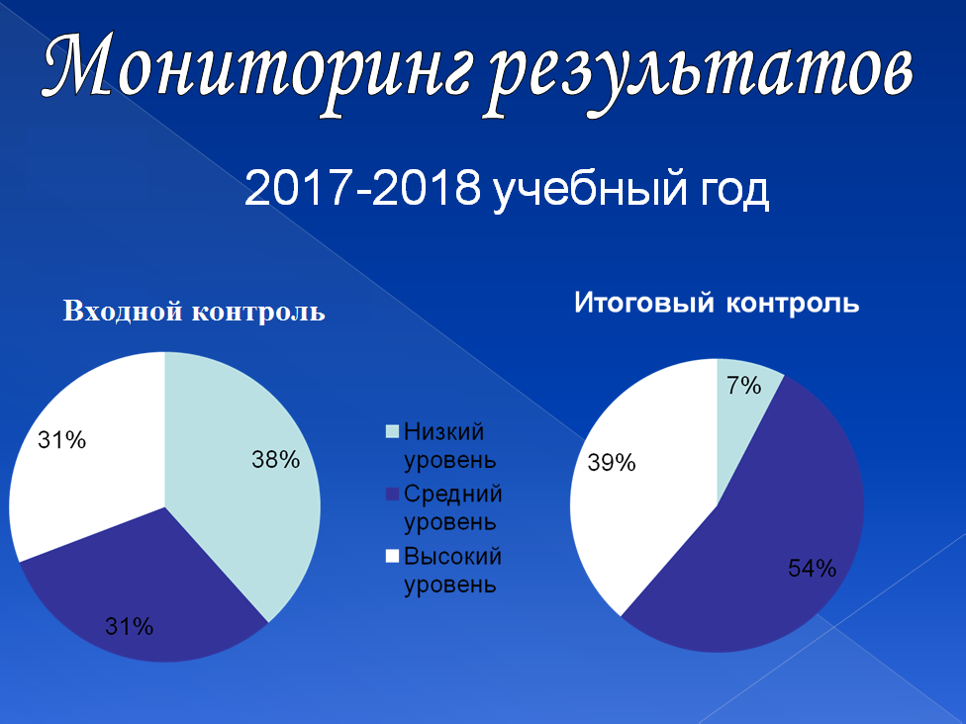
Алгоритм организации КТД
6 шаг – стадия ближайшего последействия КТД.

Slide 16
Спасибо за внимание!

